Slide 1
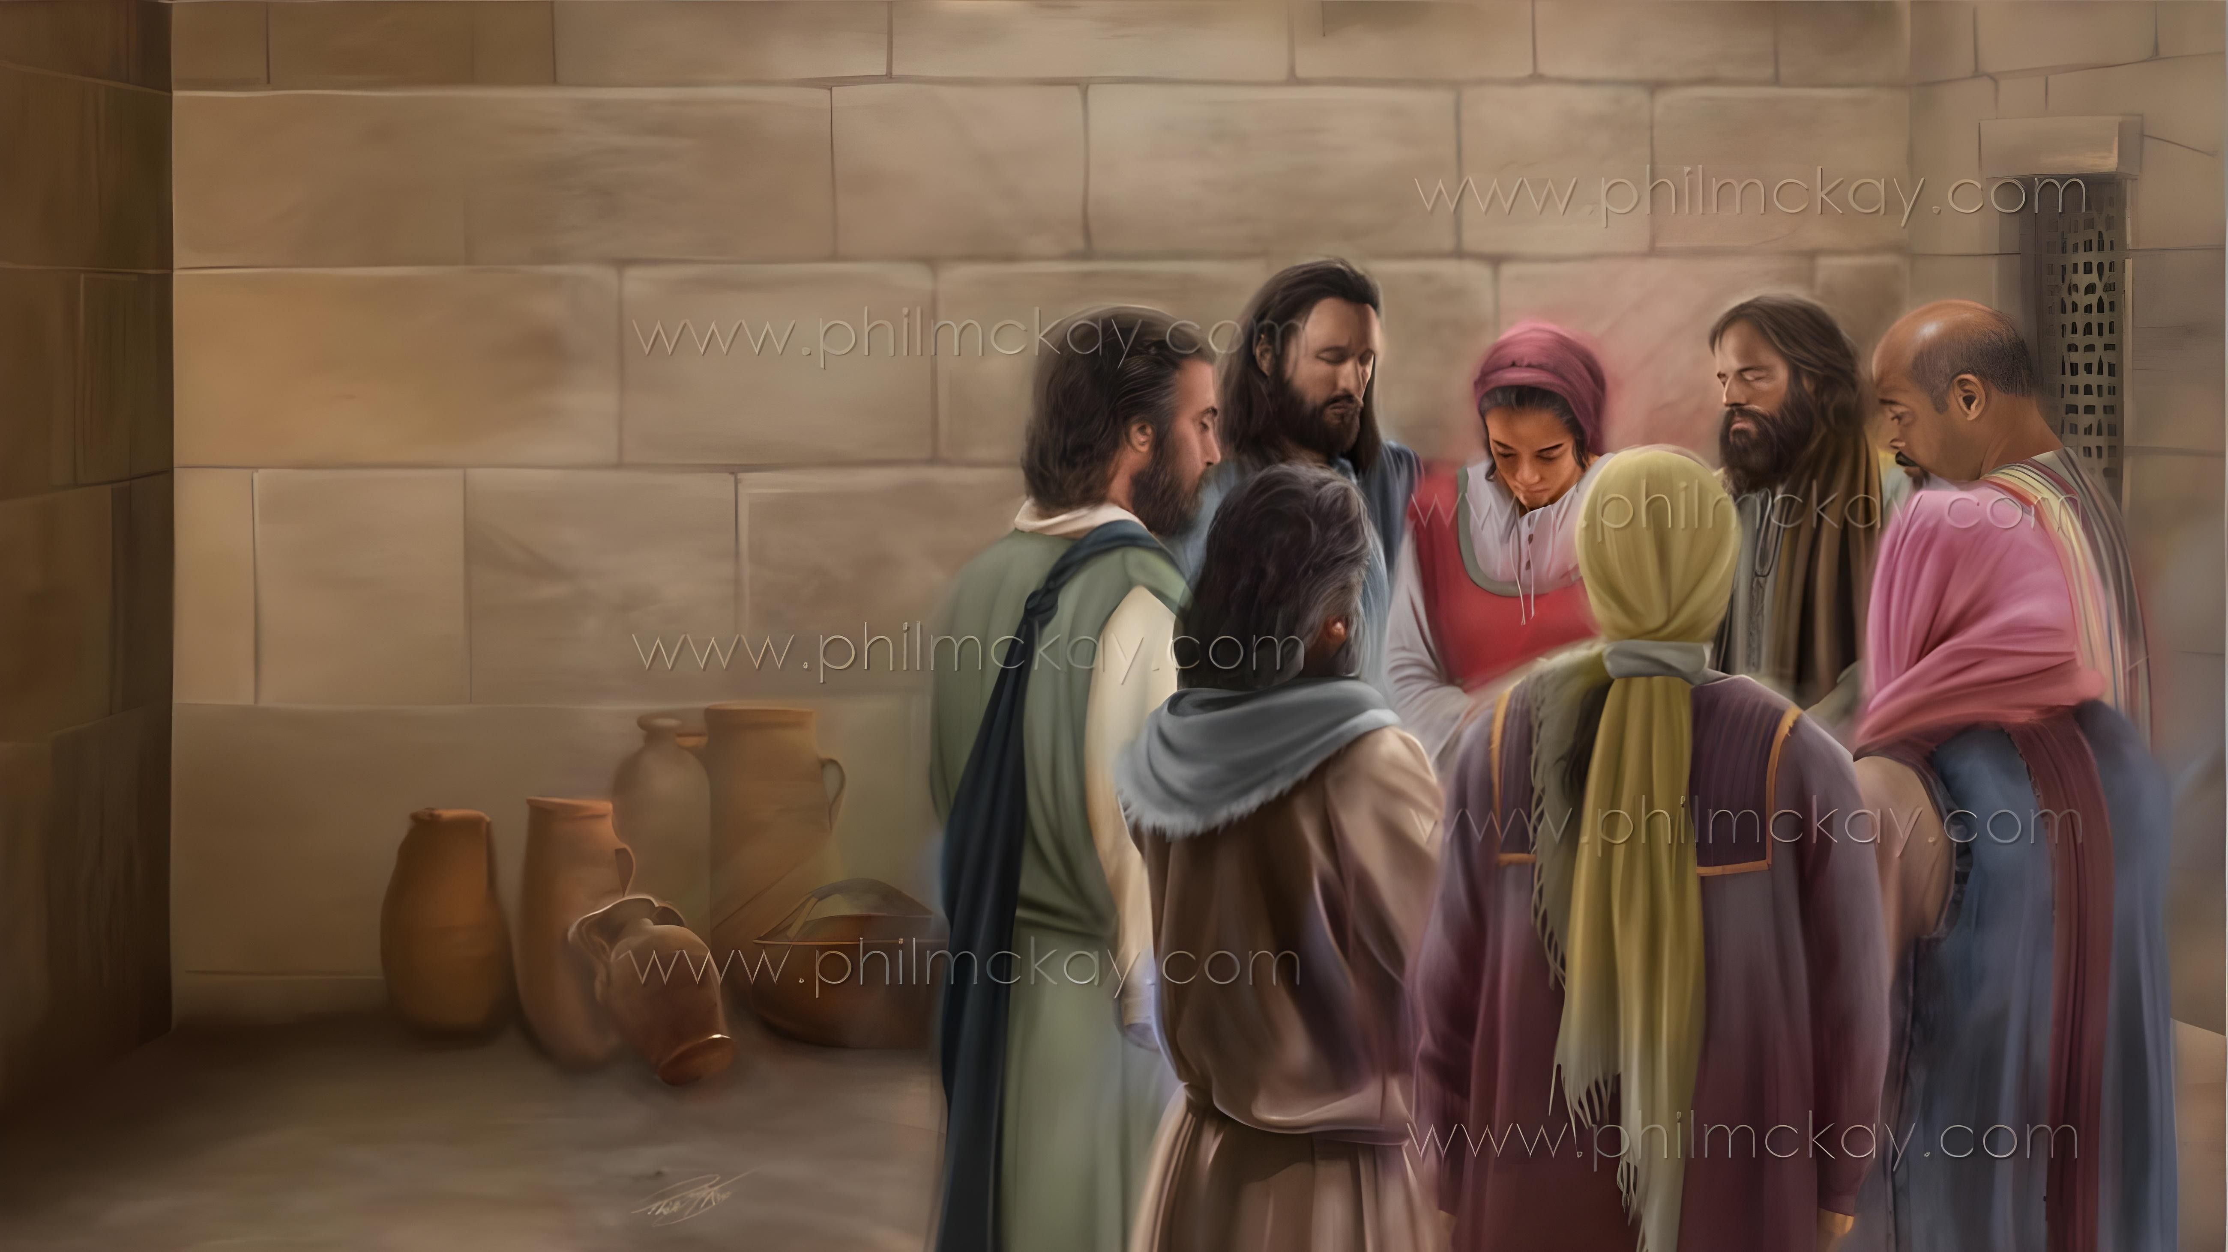
أسبابٌ تدفعنا للشكر والصلاة
Lesson 2 for January 10, 2026

Slide 2


“وَلِي ثِقَةٌ فِي هَذَا الأَمْرِ بِالذَّاتِ: أَنَّ الَّذِي بَدَأَ فِيكُمْ عَمَلاً صَالِحاً سَوْفَ يُتَمِّمُهُ إِلَى يَوْمِ الْمَسِيحِ يَسُوعَ.”
فيلبي 6:1،

Slide 3

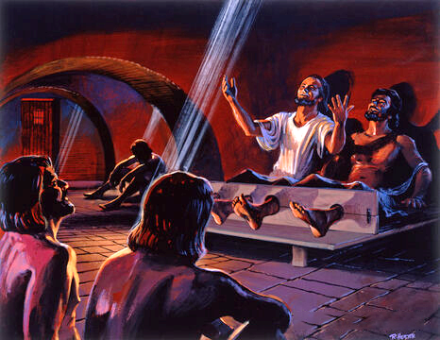
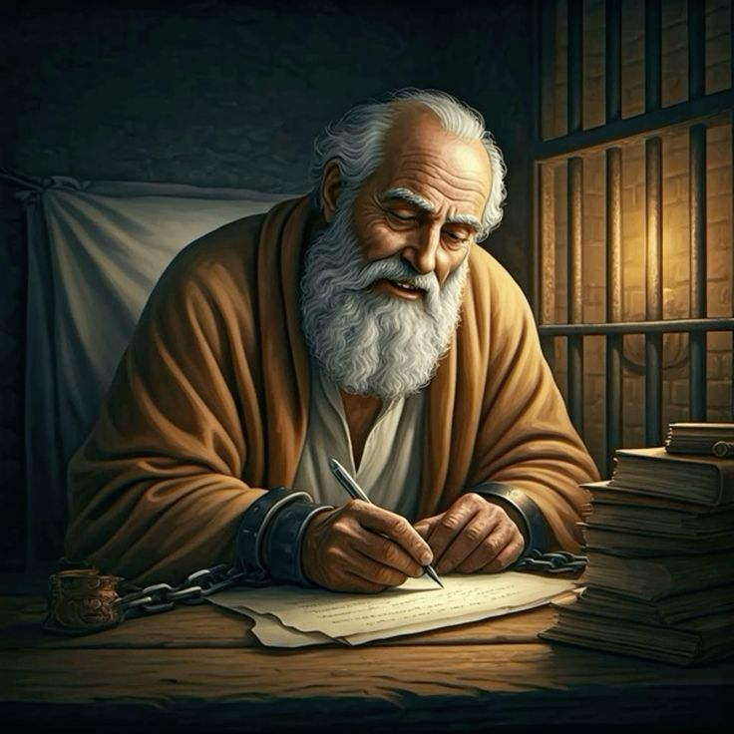







لم تكن تلك أوقاتًا سهلة بالنسبة لبولس. وكان من السهل عليه أن يستسلم لليأس بسبب فقدانه لحريته.
لكن كما أنه كان قد أنشد الترانيم في سجنه القاتم في فيلبي، وجد بولس أسبابًا للشكر ينقلها إلى إخوته وأخواته في فيلبي وكولوسي.
لم يمنعه سجنه من الاستمرار في التواصل مع الأب، ولا من التشفّع من أجل الآخرين بالصلاة.
أسباب للشكر والصلاة في الرسالة إلى الفِلِيبِّيِّين.:
  أسباب تدعو للشكر (فيلبي 8-3:1)
  طلبات الصلاة (فيلبي 11-9:1)
الشكر والصلاة في الأوقات الصعبة (فيلبي 18-12:1)
أسباب للشكر والصلاة في الرسالة إلى كولوسي :
  أسباب للشكر (كولوسي 8-3:1)
  طلبات الصلاة (كولوسي 12-9:1)

Slide 4
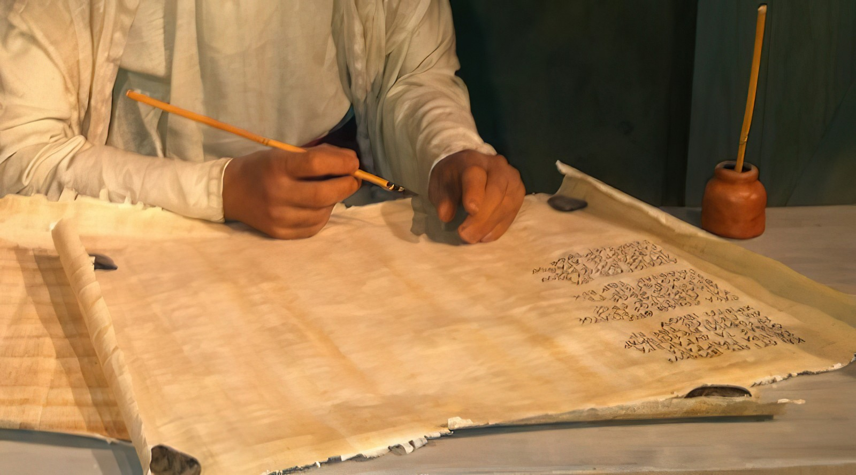
أسباب للشكر والصلاة في الرسالة إلى الفِلِيبِّيِّين.

Slide 5



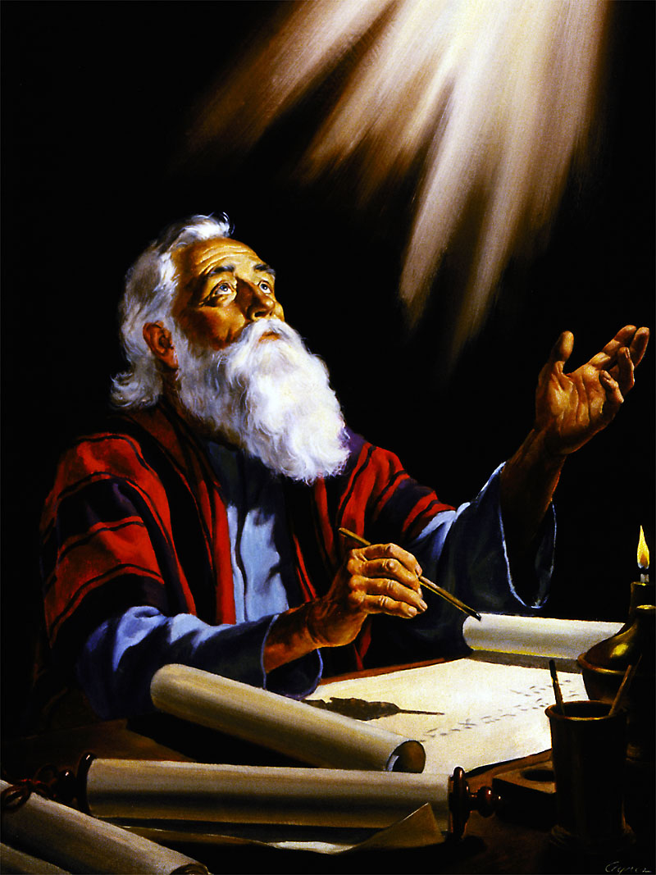
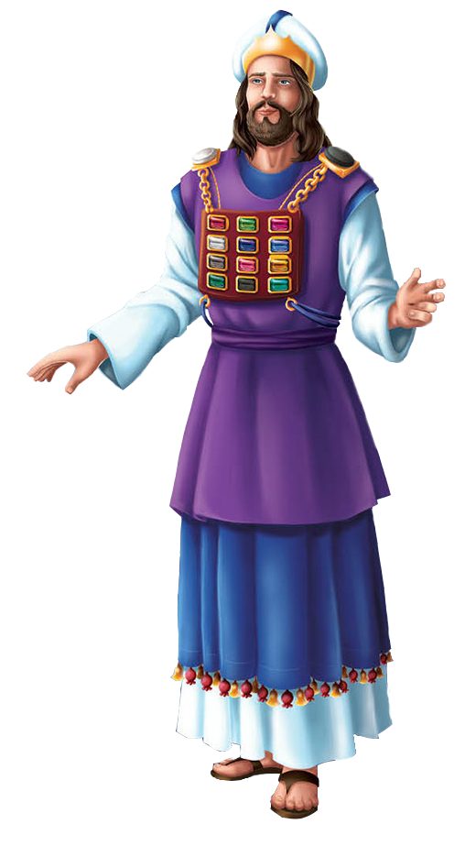
أسباب للشكر
‘وَلِي ثِقَةٌ فِي هَذَا الأَمْرِ بِالذَّاتِ: أَنَّ الَّذِي بَدَأَ فِيكُمْ عَمَلاً صَالِحاً سَوْفَ يُتَمِّمُهُ إِلَى يَوْمِ الْمَسِيحِ يَسُوعَ ) ‘فيلبي 6:1)
يبدأ بولس رسالته بشكر الله على المؤمنين بفيلبي
(فيلبي 3:1)، الذي كان يحبهم كثيرا (فيلبي 8:1).
كما كان رئيس الكهنة يحمل على صدريته، قريبًا من قلبه، أسماء أسباط إسرائيل منقوشة على جواهر عندما كان يقف أمام الله، هكذا كان بولس يحمل «في قلبه» كلَّ عضوٍ من أعضاء الكنيسة وهو يقف أمام الله في الصلاة ليتشفّع من أجلهم (فيلبي 7:1).
شمل امتنانه حقيقة أن الفِلِيبِّيِّين ظلوا أوفياء للإنجيل، وأن الله كان يكملهم كل يوم (فيلبي-5:16).
أما السبب الثالث للشكر، فهو أن أهل فيلبي شاركوه «في قيوده، وفي الدفاع عن الإنجيل وتثبيته»
(فيلبي 7:1).

Slide 6


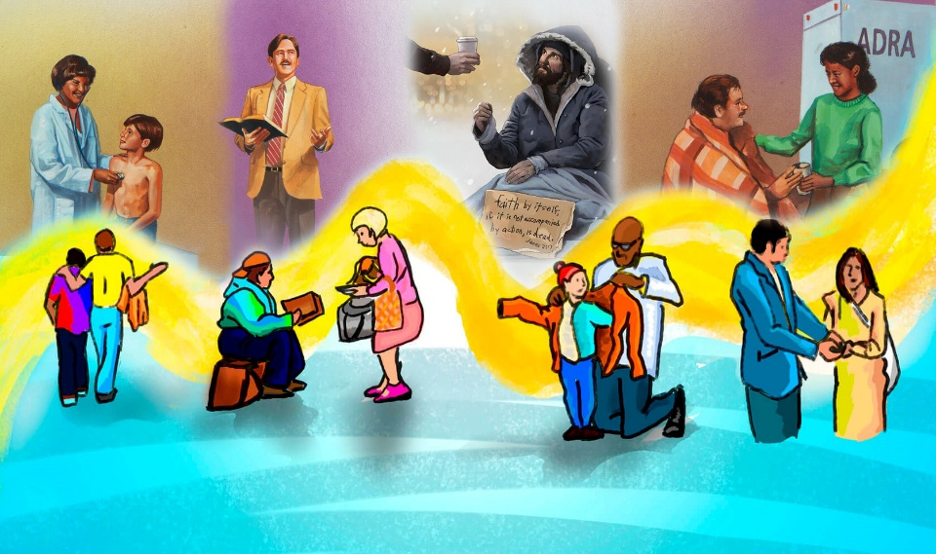
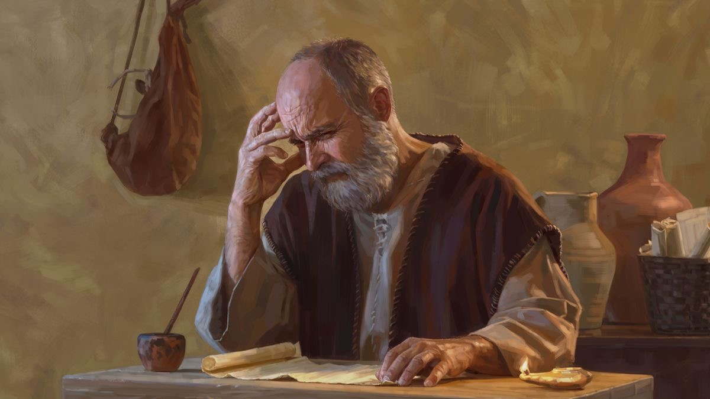
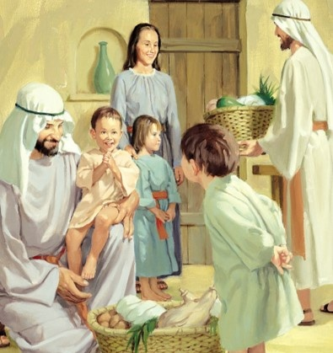
طلبات الصلاة
“وَصَلاتِي لأَجْلِكُمْ هِيَ هَذِهِ: أَنْ تَزْدَادَ مَحَبَّتُكُمْ أَكْثَرَ فَأَكْثَرَ فِي تَمَامِ الْمَعْرِفَةِ وَالإِدْرَاكِ، 10لِكَيْ تَسْتَحْسِنُوا الأُمُورَ الْمُمْتَازَةَ، حَتَّى تَكُونُوا طَاهِرِينَ وَخَالِينَ مِنَ الْعَثَرَاتِ إِلَى يَوْمِ الْمَسِيحِ، 11كَامِلِينَ فِي ثِمَارِ الْبِرِّ الآتِيَةِ بِيَسُوعَ الْمَسِيحِ، لِمَجْدِ اللهِ وَحَمْدِهِ..” (فيلبي11-9:1 )
يمكننا أن نعتبر دافع صلاة بولس بمثابة
«سببٍ مُقيَّد» (فيلبي 1: 9–11(
أتمنى أن يفيض الحب في قلبك
سيجعلك أكثر حكمة
ستميز الأفضل
ستكون نقيا ومستقيما
ستثمر من خلال يسوع المسيح
وهذا سيؤدي إلى المجد والتسبيح لله
كيف يمكن أن يكون حبنا "يزداد فأكثر"؟ لماذا هذا مهم جدا للحياة المسيحية؟

Slide 7
الشكر والصلاة في الأوقات الصعبة

Slide 8

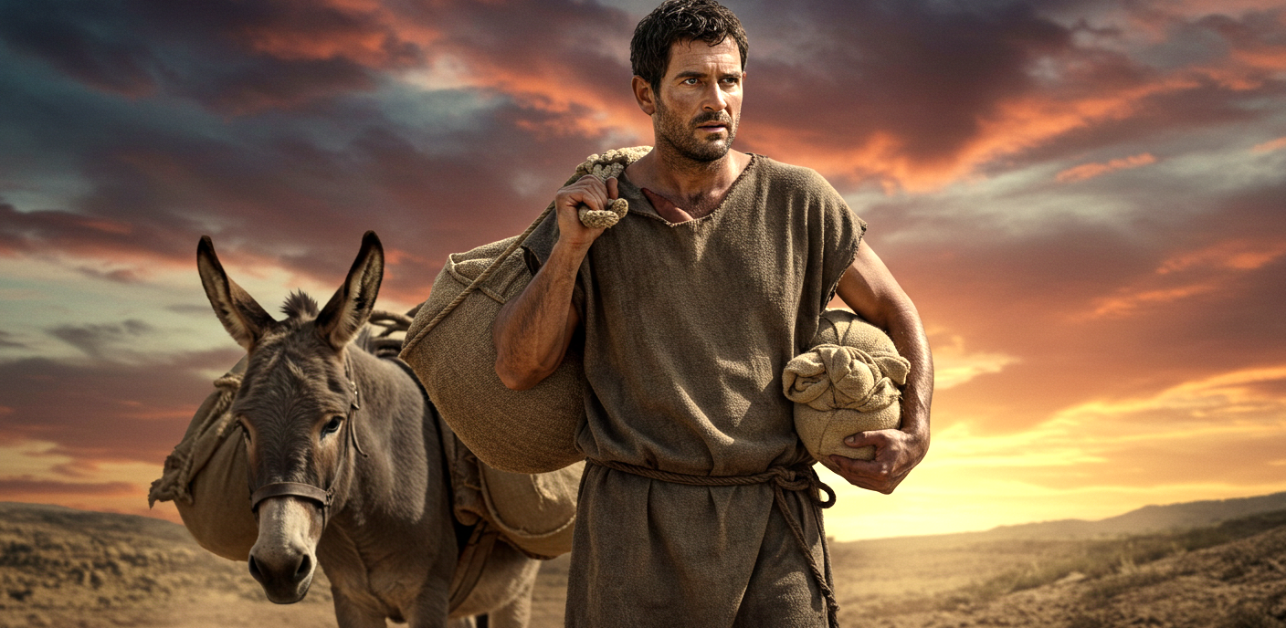
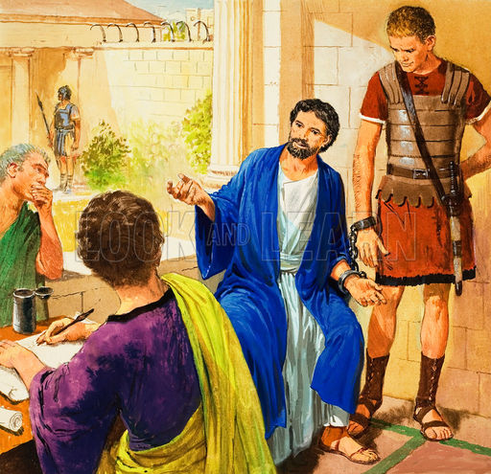
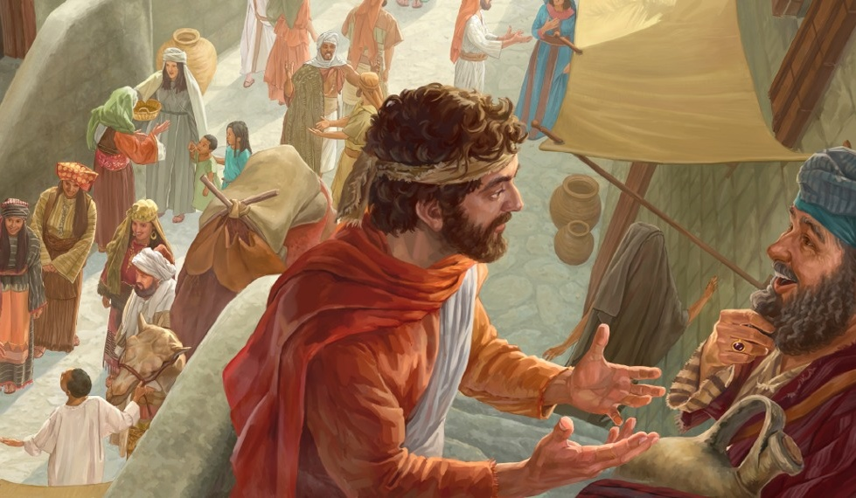
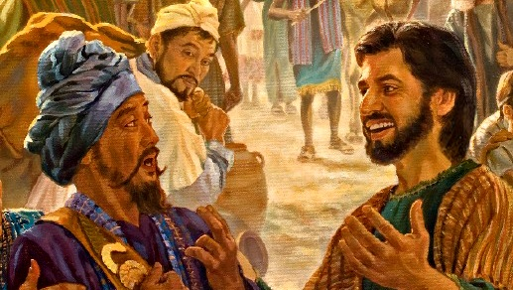
فرصة للدفاع عن الإنجيل
“عَلَى أَنِّي أُرِيدُ أَنْ تَعْلَمُوا، أَيُّهَا الإِخْوَةُ، أَنَّ أَحْوَالِي قَدْ أَدَّتْ فِي الْوَاقِعِ إِلَى انْتِشَارِ الإِنْجِيلِ بِنَجَاحٍ )فيلبي 12:1)
عندما علم الفيلبيون أن بولس مسجون في روما، أصيبوا بضيق شديد، وأرسلوا أفروديتوس معينا للرسول (فيلبي 18:4).
وبعيدا عن أن يشعر بالضيق، شكر بولس الله على سجنه. لماذا؟ لأنه بهذه الطريقة استطاع أن يعظ لمن لم يكن ليصل إليهم (فيلبي 13:1).
علاوة على ذلك، وبعد رؤية موقف الرسول، شجع الإخوة المؤمنون الآخرون، وبدأوا يبشرون بالإنجيل بغض النظر عن الصعوبات
(فيلبي 14:1).
وآخرون، ظنوا أن التحدث علنًا عن الإنجيل سيجلب صعوبات لبولس، ساعدوا أيضًا -دون قصد- في نشره (فيلبي 1: 15-18).

Slide 9
أسباب للشكر والصلاة في الرسالة إلى كولوسي

Slide 10


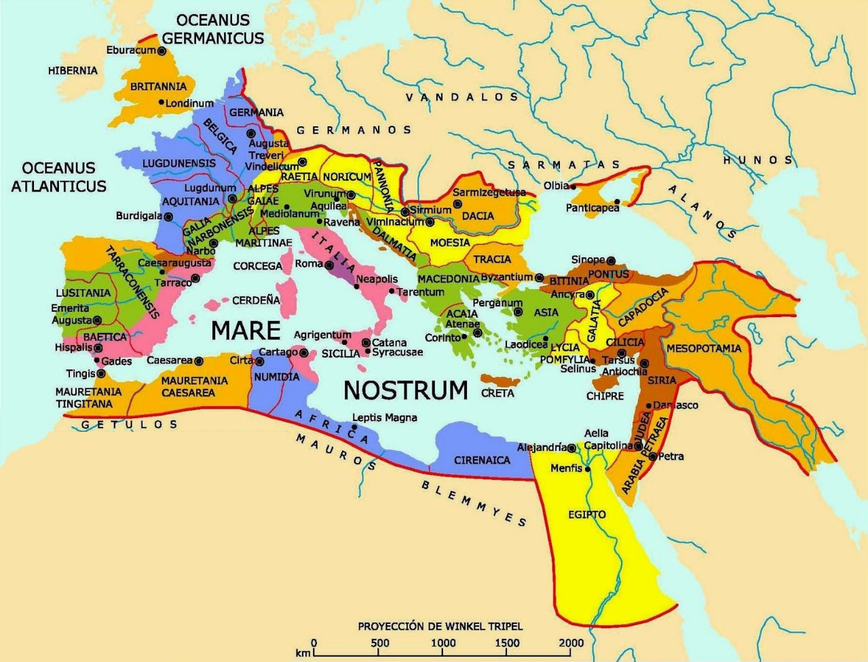
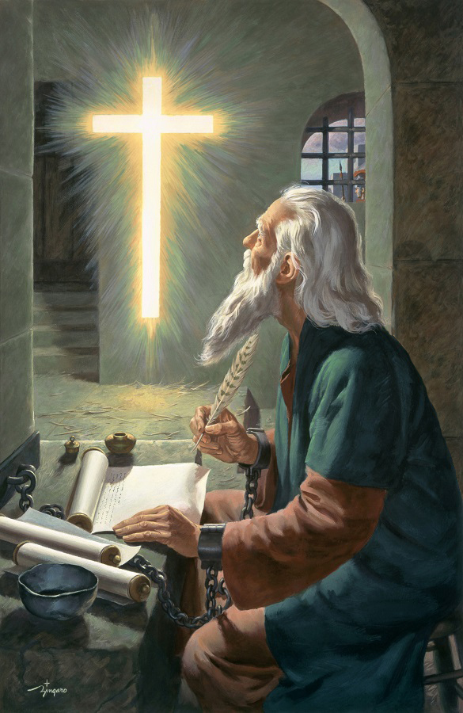

أسباب للشكر
“إِنَّنَا دَائِماً نَرْفَعُ الشُّكْرَ لِلهِ، أَبِي رَبِّنَا يَسُوعَ الْمَسِيحِ فِيمَا نُصَلِّي لأَجْلِكُمْ" (كولوسي 3:1)
وتكرارا لكلمات 1 كورنثوس 13:13، يشكر بولس الله لأن الكولوسيين لديهم هذه الفضائل الثلاث المسيحية: الإيمان، والأمل، والمحبة (كولوسي5-4:1 ).
هذه الفضائل تنشأ "في المسيح يسوع"، وتؤثر على علاقاتنا مع "جميع القديسين"، وقد نقلت إلينا من خلال "الكلمة الحقيقية للإنجيل".
يؤكد بولس أن هذا الإنجيل لم يبشر فقط للكولوسيين، بل "في جميع أنحاء العالم" (كولوسي 6:1)... وفي غضون 30 سنة فقط!
قوة الله، التي تنتقل عبر الإنجيل بعمل الروح القدس، تجعل الكتاب المقدس "كلمة الحياة" (فيليبي 16:2). وهذا يعني أنه بقبول الإنجيل، نحصل على حياة أبدية وميراث "مخزن لكم في السماء" (كولوسي 5:1).

Slide 11



طلبات الصلاة
“لِذَلِكَ نَحْنُ أَيْضاً، مِنَ الْيَوْمِ الَّذِي فِيهِ سَمِعْنَا بِأَخْبَارِكُمْ، مَازِلْنَا نُصَلِّي وَنَتَضَرَّعُ لأَجْلِكُمْ، لأَنْ تَمْتَلِئُوا مِنْ تَمَامِ مَعْرِفَةِ مَشِيئَةِ اللهِ فِي كُلِّ حِكْمَةٍ وَإِدْرَاكٍ رُوحِيٍّ،.
” (كولوسي 9:1)
ليحصلوا على معرفة الله، التي ستمنحهم الحكمة والفهم الروحي
عيشوا كأبناء الله، وأرضوه بكل الطرق.
ليُثمروا وينموا في المعرفة
نسأل الله أن يمنحهم القوة ليكونوا صبورين
طلب صلاة بولس يتضمن العديد من الأمور الجيدة للكولوسيين (كولوسي 11-9:1):
هذه الصلاة هي "شكر فرح للآب" (كولوسي 12:1).
الكتاب المقدس
(مزمور 105:119)
روح النبوة (رؤيا 10:19)، تجسدت من خلال إلين ج. وايت
إرشاد الله الحكيم (كولوسي 3:4)
الروح القدس
(إش 21:30)
هناك أربع قنوات يعمل من خلالها الله ليجعل صلاة بولس واقعا فينا:

Slide 12

ينبغي أن تكون حياتنا مرتبطة بحياة المسيح؛ علينا أن نستمد منه باستمرار، ونتناول منه الخبز الحيّ الذي نزل من السماء، نستقي من ينبوع متجدد دائمًا، يفيض بكنوزه الوفيرة. إذا أبقينا الرب نصب أعيننا، وسمحنا لقلوبنا أن تفيض شكرًا وتسبيحًا له، فسننعم بنضارة دائمة في حياتنا الروحية. ستتخذ صلواتنا شكل حوار مع الله كما نتحدث مع صديق. سيكشف لنا أسراره شخصيًا. غالبًا ما سيغمرنا شعورٌ حلوٌ ومبهجٌ بحضور يسوع. غالبًا ما ستشتعل قلوبنا شوقًا إليه حين يقترب منا ليُناجينا كما فعل مع أخنوخ. عندما تكون هذه هي تجربة المسيحي حقًا، يظهر في حياته بساطة وتواضع ووداعة وخشوع في القلب، تُظهر لكل من يُخالطه أنه كان مع يسوع وتعلّم منه.
)دروس المسيح في موضوعات، ص. 129)

